Slide 1
QG在线学习平台
计算机学院一班
答辩人：王瑞

Slide 2
目录/CONTENT
01
项目概述
02
设计思路
03
基本模块
04
研究过程
05
总结

Slide 3
01
项目概述

Slide 4

项目概述和目的
概述
本报告旨在总结 QG 在线学习平台项目的开发过程、成果和挑战，以及对未来发展的展望和建议
目的
学生和教师提供一个便捷的教学与学习环境，使他们可以轻松地进行课程学习、答题和教学管理

Slide 5
02
设计思路

Slide 6
设计思路
前端做成了一个左右侧的形式,更加贴合我们常见的一些平台的,也是一种对用户体验感较好的方式,让用户更加快捷完成操作
采取有效的安全措施保护用户数据和系统安全，防止恶意攻击和数据泄露
方便开发
模块设计
用户体验
安全性
因为涉及到了很多的数据库查询,所以写一个mybatis是有必要的
完成一个前端页面就写对应的功能,这样子也可以更好的按照自己的思路继续完成,每个模块都可以很好的完成自己的工作

Slide 7
03
基本模块实现

Slide 8
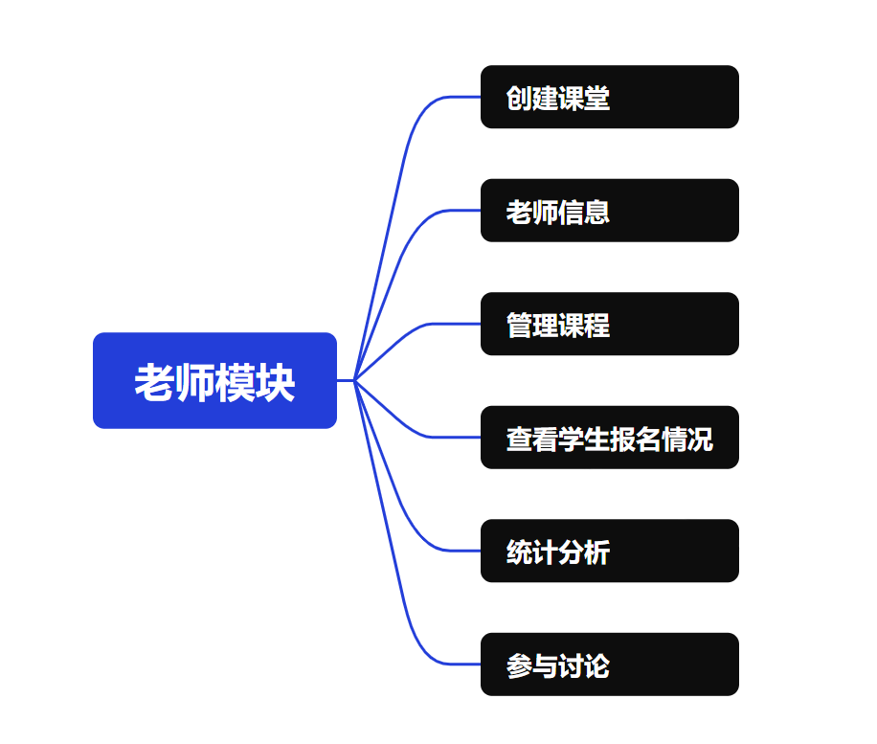
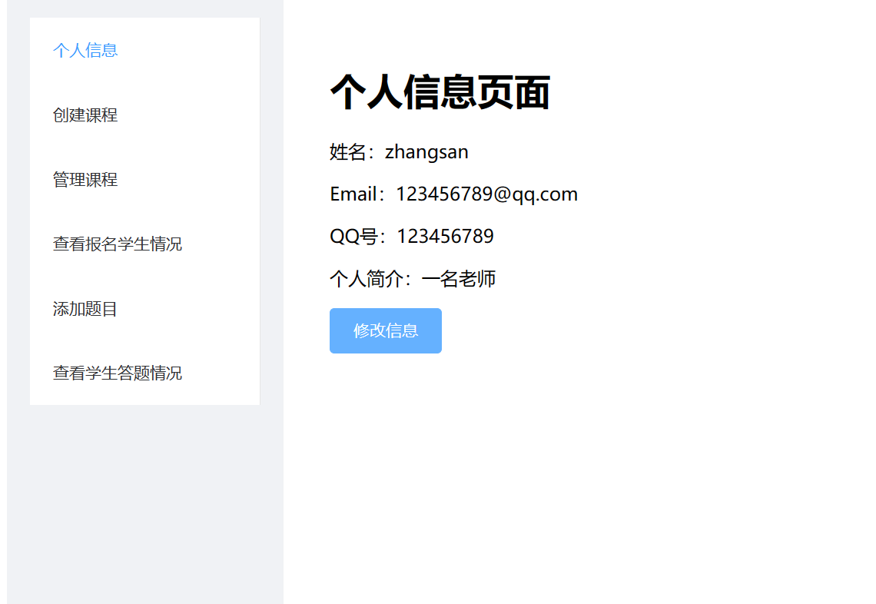
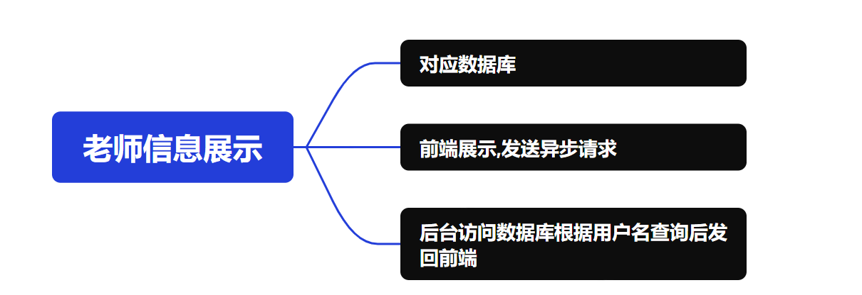
基本模块实现

Slide 9
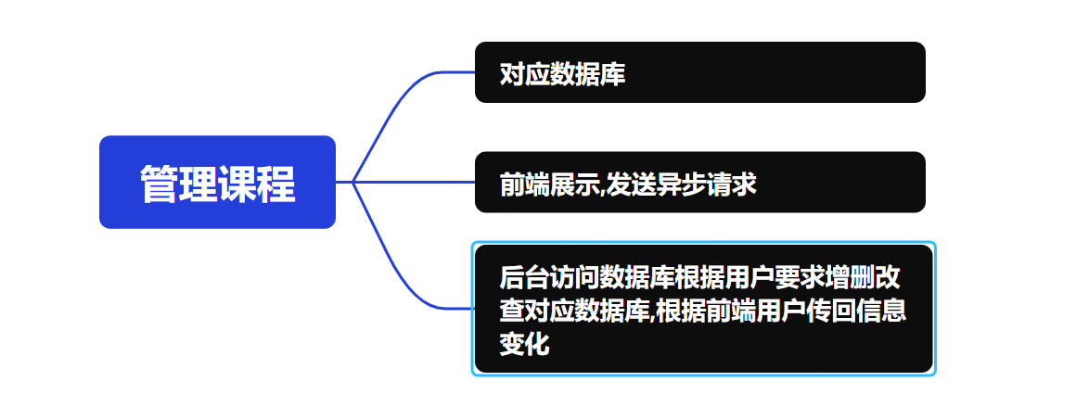
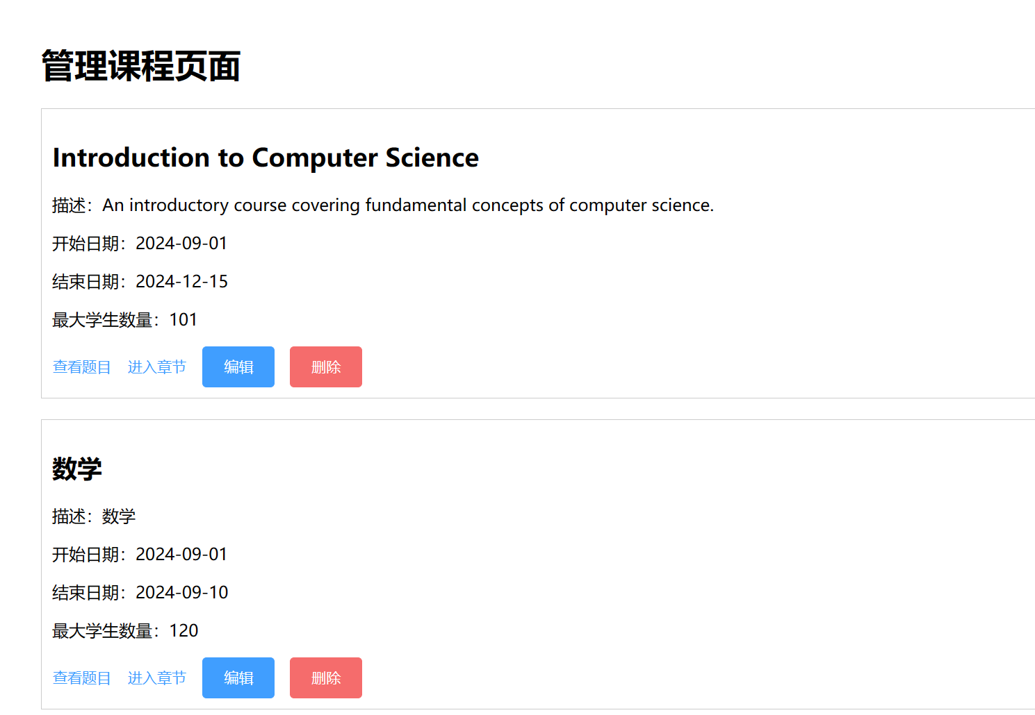
基本模块实现

Slide 10
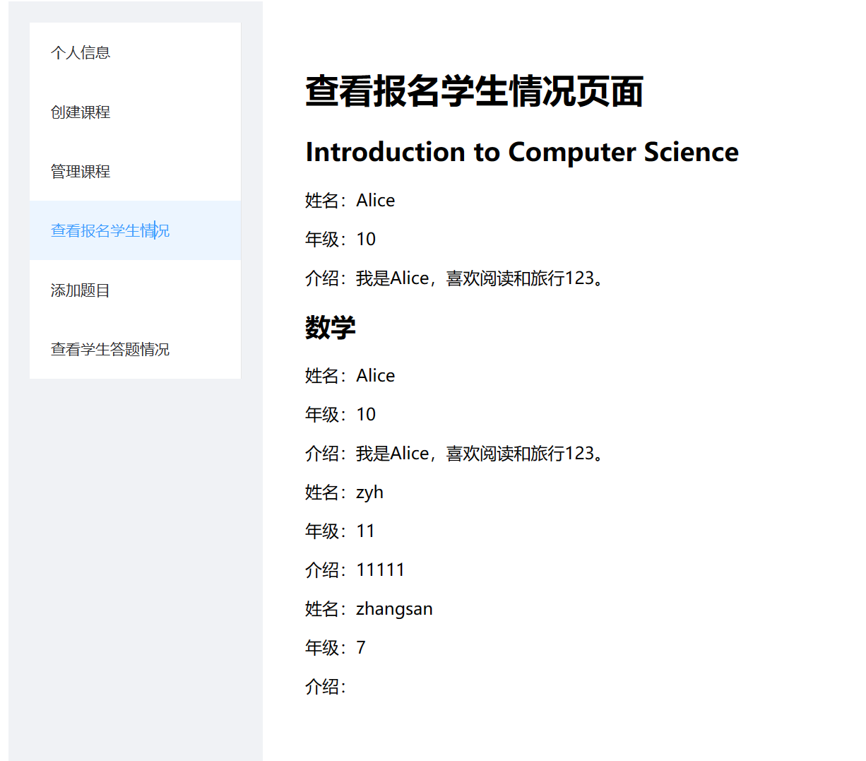
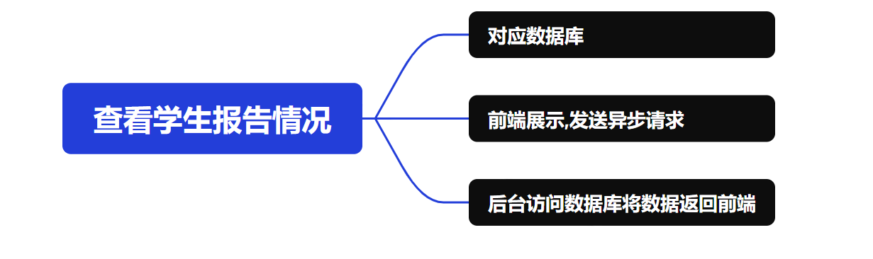
基本模块实现

Slide 11
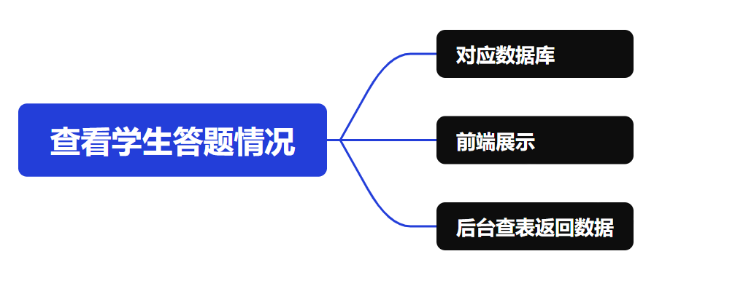
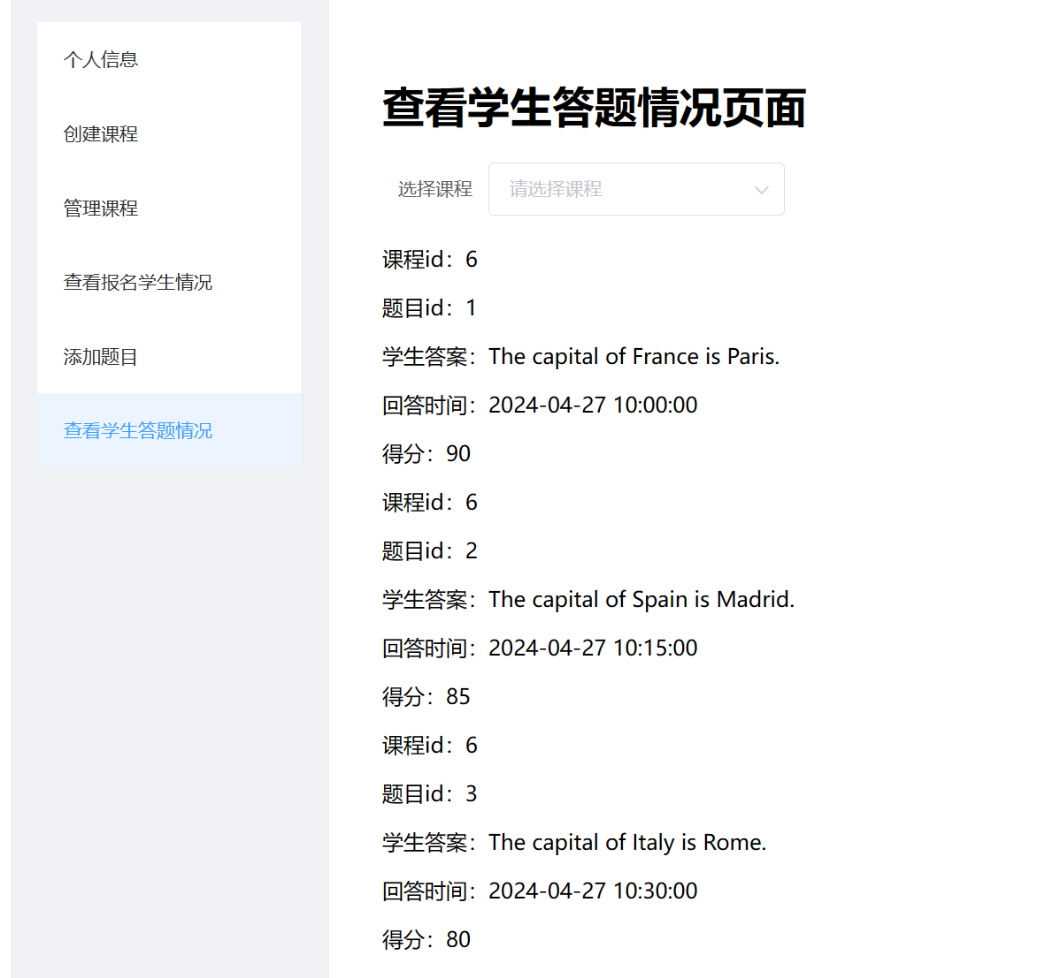
基本模块实现

Slide 12
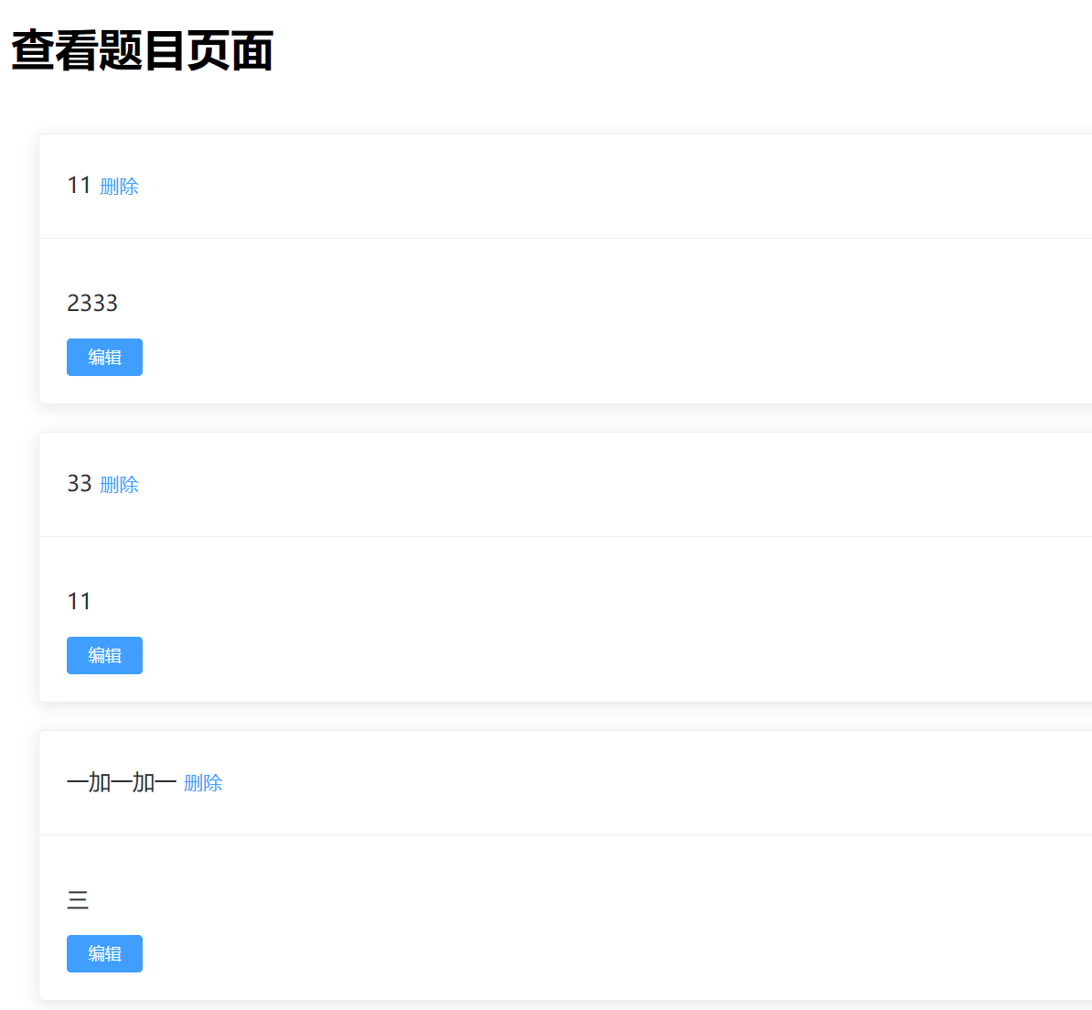
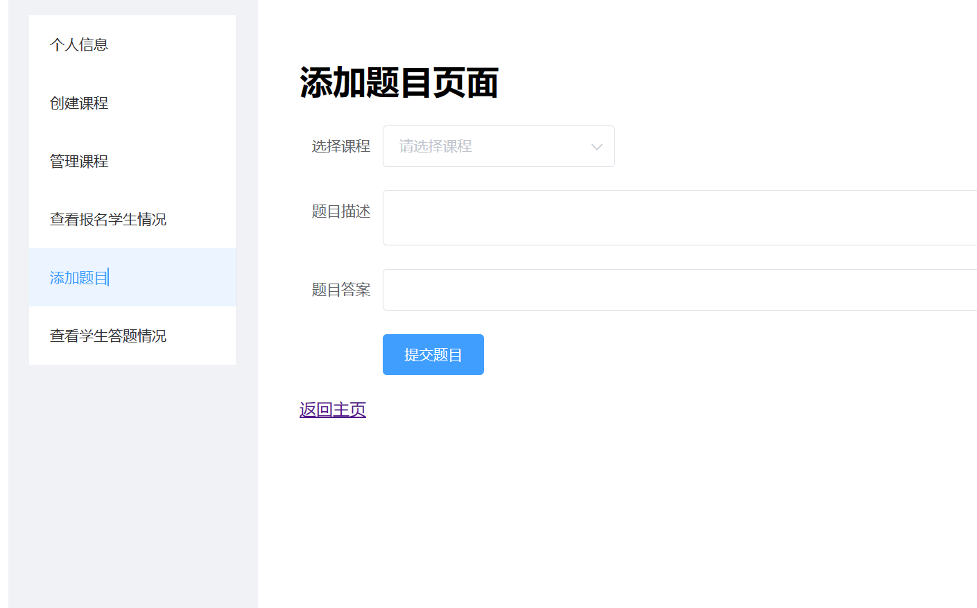
基本模块实现
题目布置和修改

Slide 13
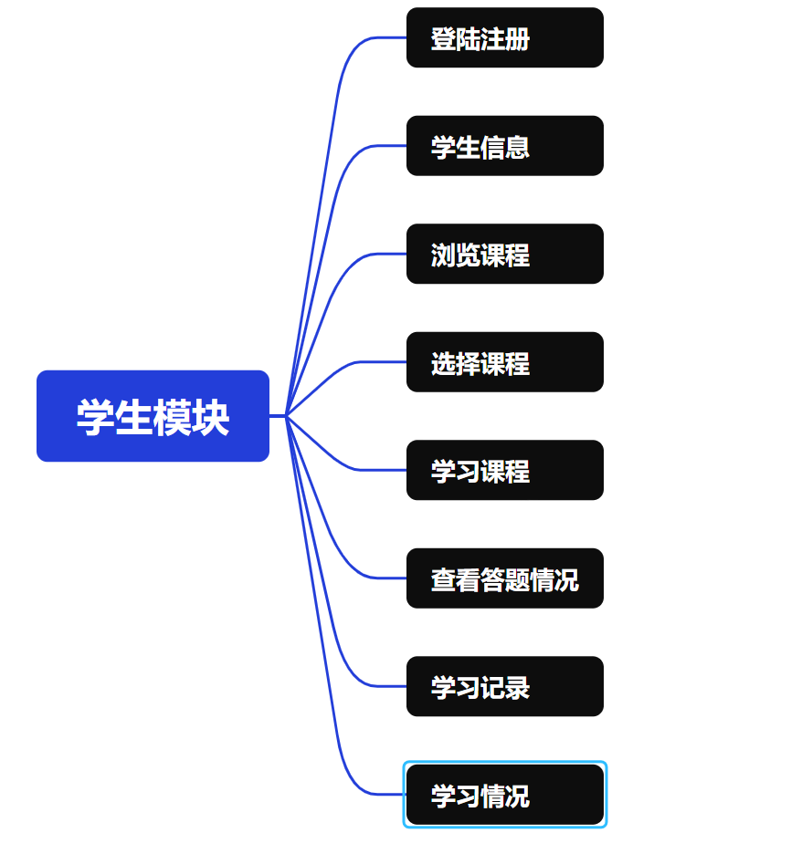
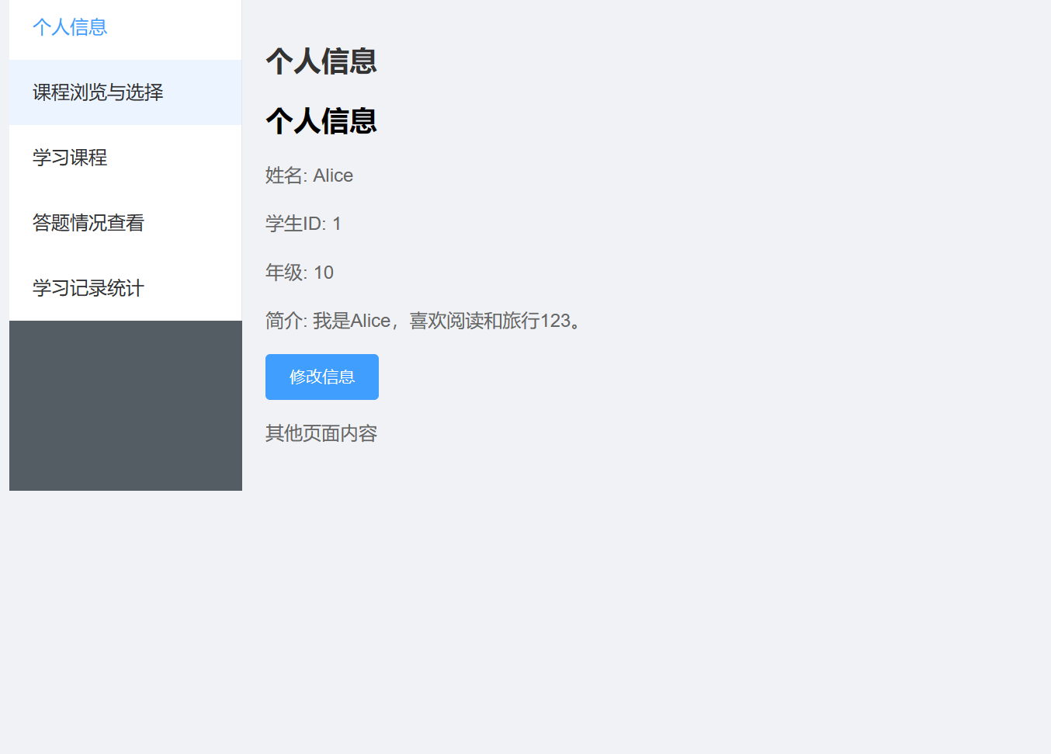
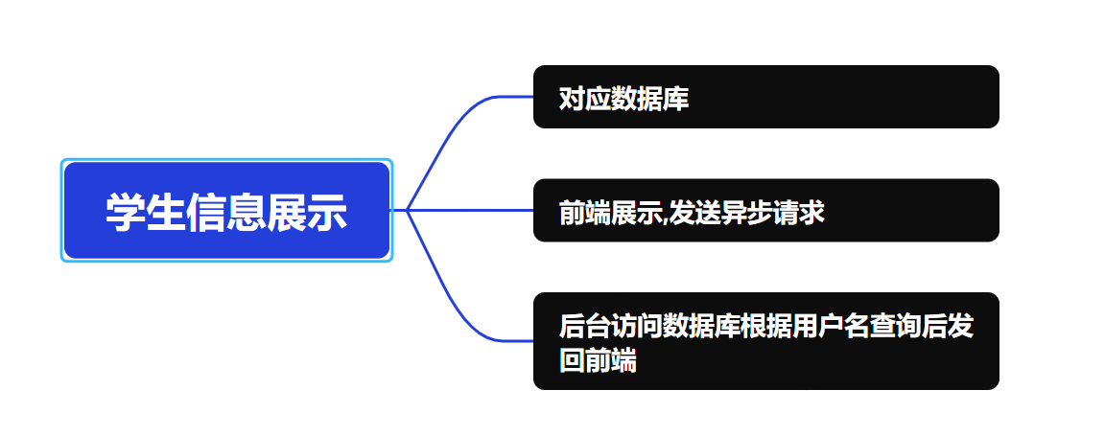
基本模块实现

Slide 14
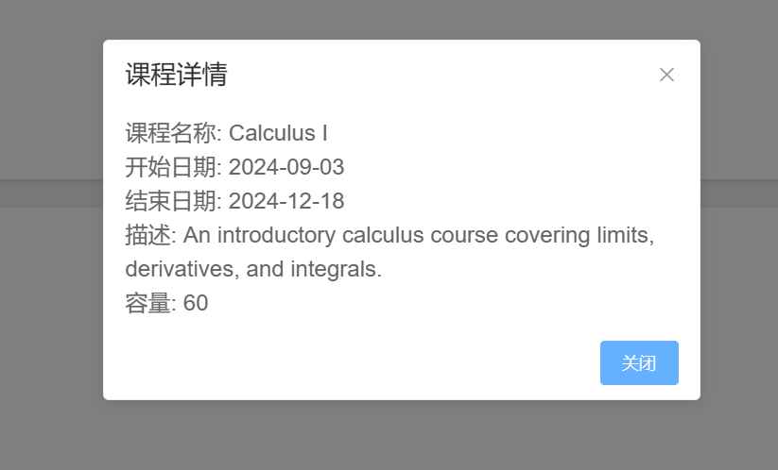
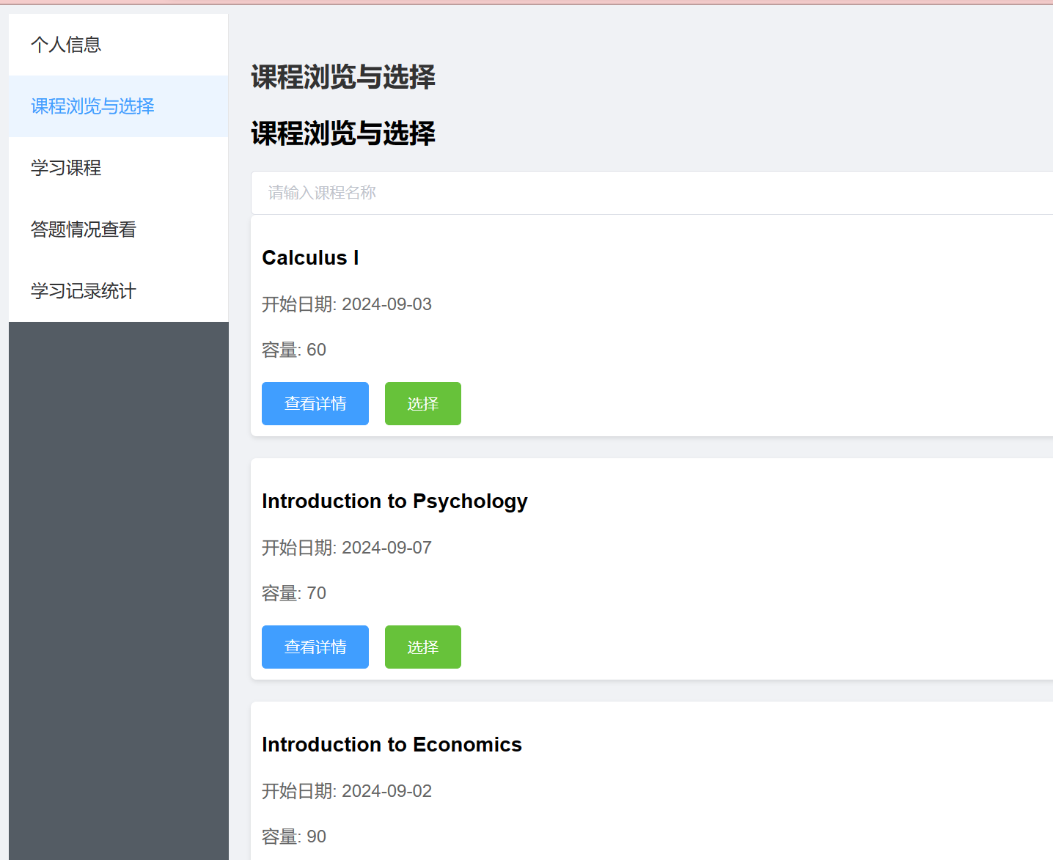
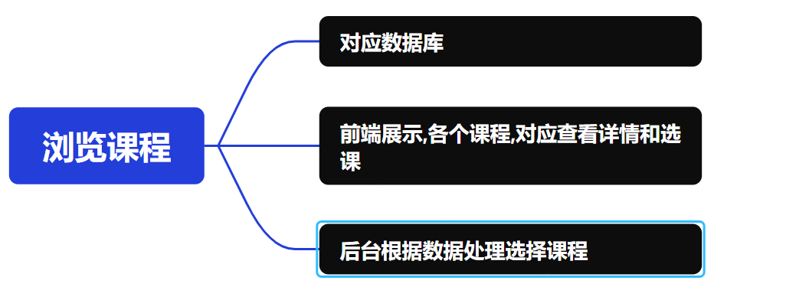
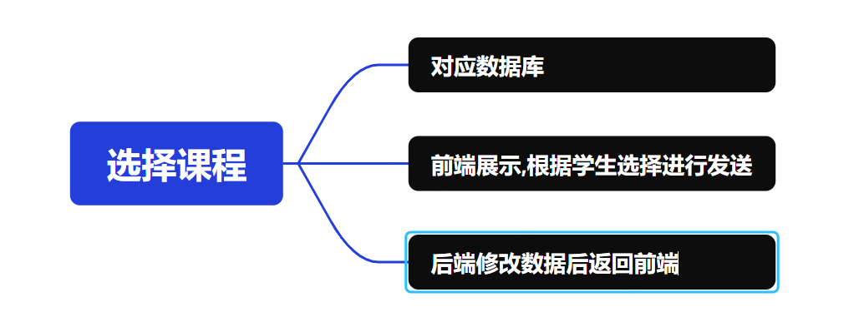
基本模块实现

Slide 15
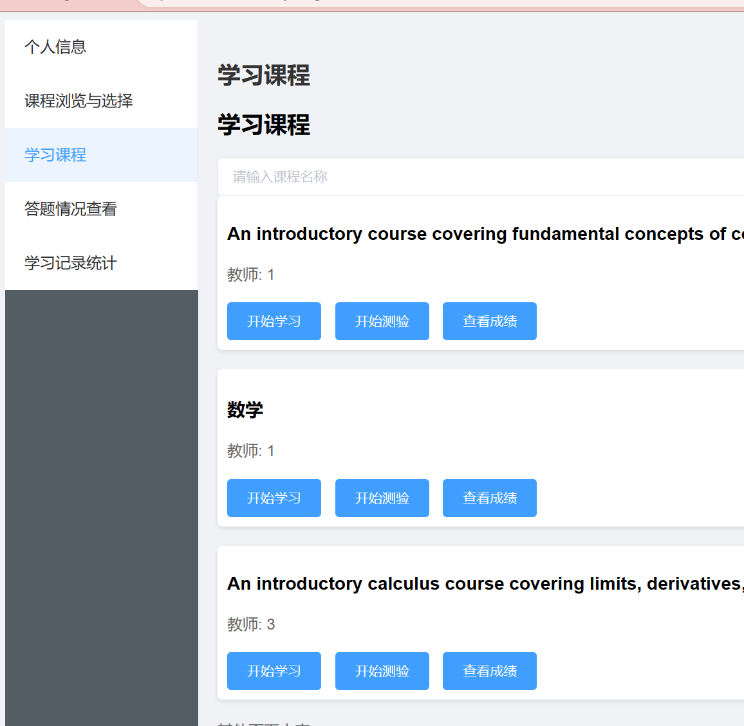
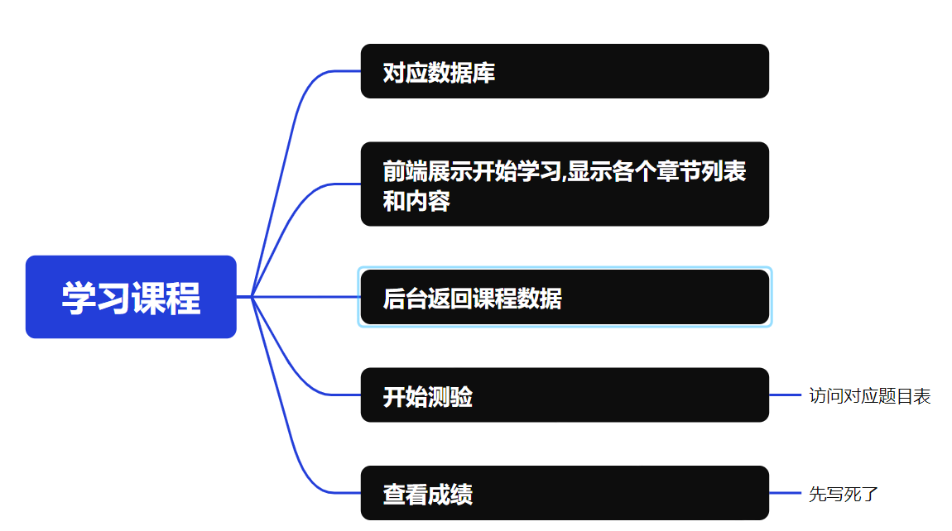
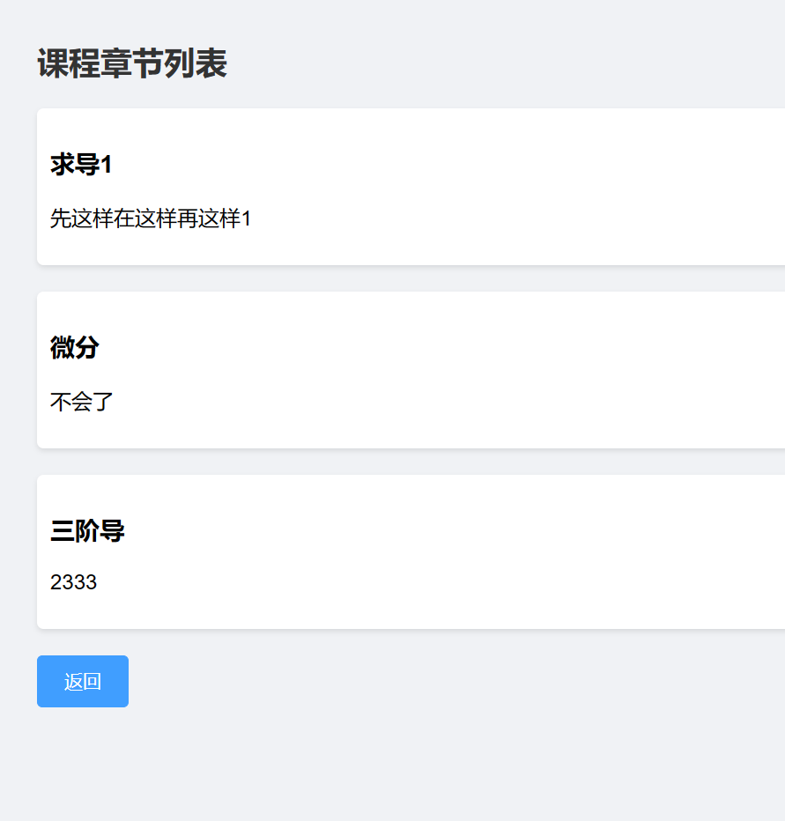
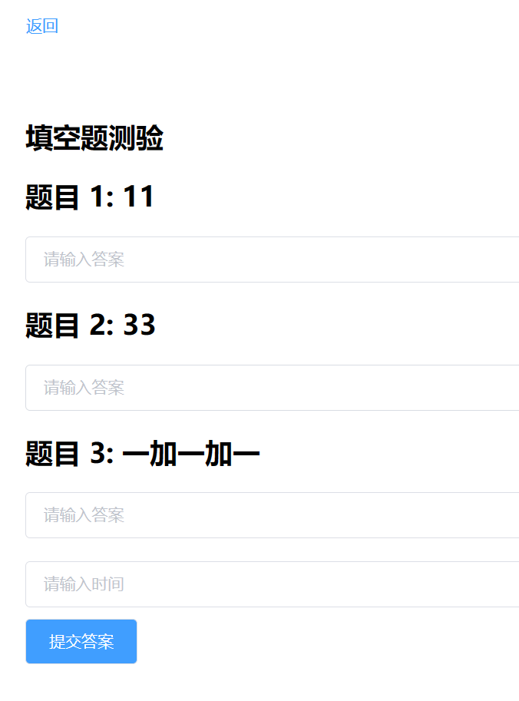
基本模块实现

Slide 16
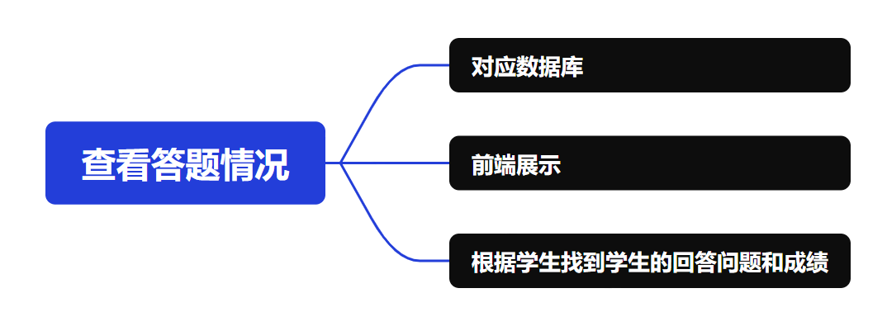
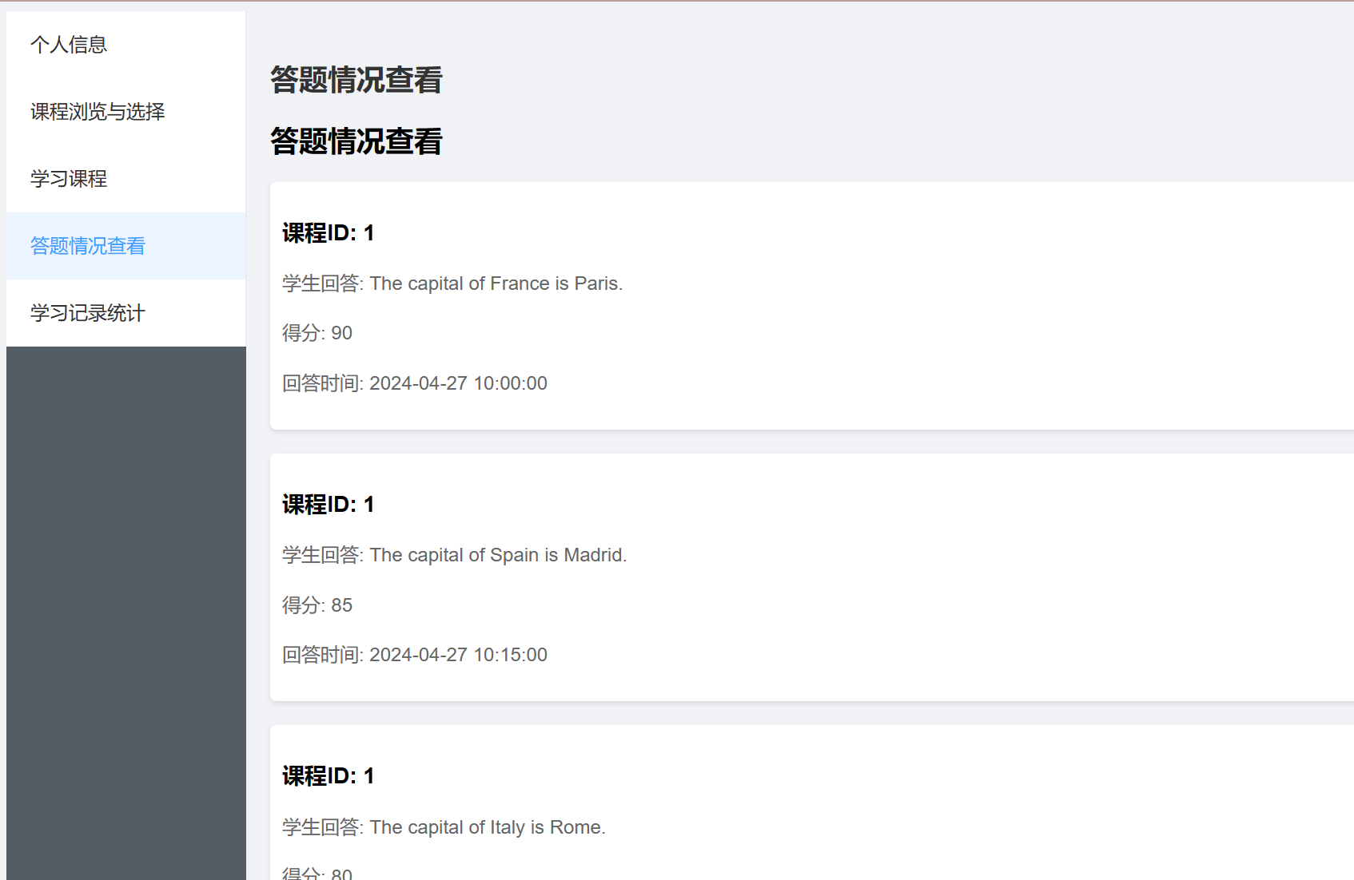
基本模块实现

Slide 17
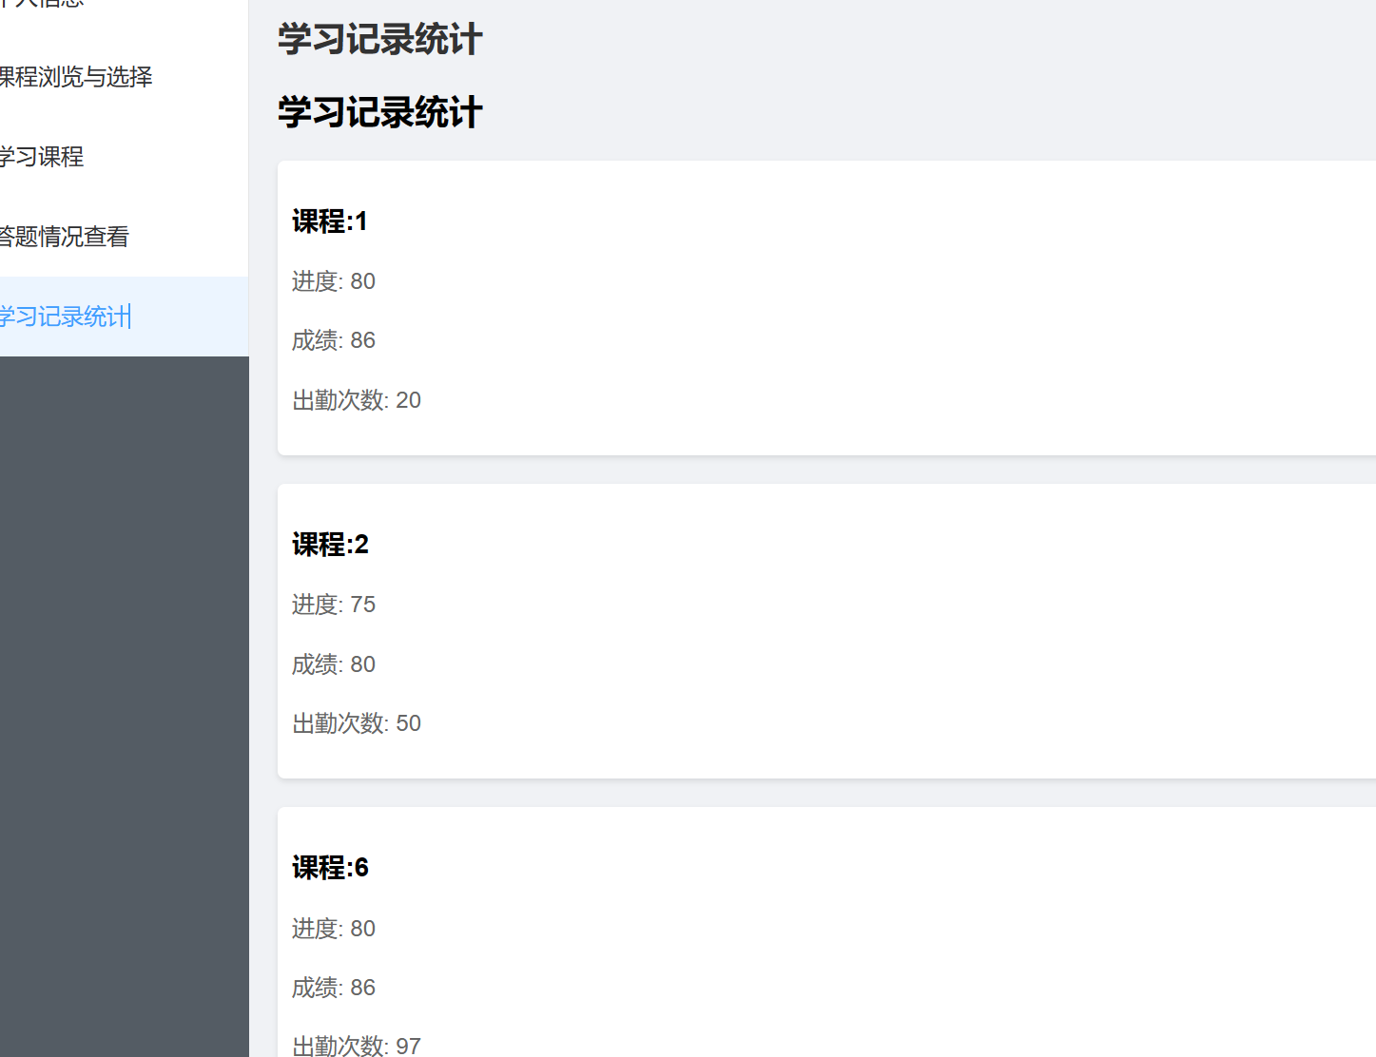
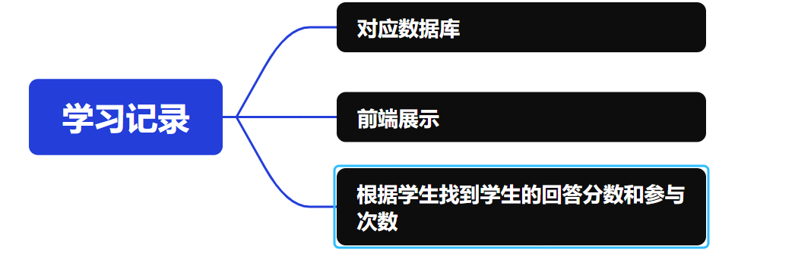
基本模块实现

Slide 18
04
研究过程
t

Slide 19
研究过程
登陆注册时
跳转页面
一开始html发送请求接收不是很熟练,过程中研究,前端花费时间很长
终于是可以完全理解了这个过程,齐纳后端交互,组件真的好用
写框架时
主页面设计
后台逻辑
一开始是想要就是映射扫包写的,然后去找了博客然后看了源码,感觉一下子没有理解就去用直接解析注解了
减少页面跳转,以及不同的数据输出格式,后台接收问题
建表有点多,查询过程有的复杂,对于从不同表中获取数据整合起来

Slide 20
05
总结

Slide 21
总结
QG在线学习平台 是一个旨在为学生和教师提供便捷的在线学习环境的项目。
通过该平台，学生可以自由选择并参与教师创建的选修课程，进行学习和答题；教师则可以创建课程、管理内容并监控学生学习情况。在教师模块中，教师可以创建课程，管理课程信息，查看报名学生情况和学习情况，添加题目并查看学生答题情况，同时也能够进行统计分析以评估整体学习情况。在学生模块中，学生可以注册登录平台，浏览并选择感兴趣的课程，参与课程学习，查看自己的答题情况和学习记录，并了解自己的学习情况。该项目旨在促进教学与学习的交流和发展，提供一个灵活、便捷的学习环境，满足学生和教师的不同需求

Slide 22
THANK YOU
恳请各位老师批评指正
答辩人：王瑞

